Slide 1
บทที่ ๑๒
การกำกับดูแล
ธุรกิจครอบครัว

Slide 2
การกำกับดูธุรกิจครอบครัว
ประกอบด้วย
1.การกำกับดูแลธุรกิจครอบครัวตามนโยบาย
2.การกำกับดูแลธุรกิจครอบครัวเพื่อความสัมพันธ์ที่ดีสมาชิก
ครอบครัว

Slide 3
ระบบการกำกับดูแลธุรกิจครอบครัว
  1. ทำอย่างมีเป้าหมาย อ้างอิงจากวิสัยทัศน์ของครอบครัว
  2. ทำอย่างค่อยเป็นค่อยไป เป็น“วิวัฒนาการ” ไม่ใช่การ “ปฏิวัติ”
  3. ทำให้ง่ายเข้าไว้ ระบบที่ใช้งานง่ายไม่ซับซ้อนมาก
  4. ทำให้เหมาะสม สะท้อนถึงความต้องการของครอบครัว
  อย่างแท้จริง
  5. กระทำร่วมกัน ทุกคนในครอบครัวมีส่วนร่วมในกระบวนการ
  ออกแบบกระบวนการกำกับดูแลธุรกิจครอบครัว

Slide 4
  6. ทำต่อเนื่อง การกำกับดูแลธุรกิจครอบครัวต้อง มีความมุ่งมั่น ทุ่มเท
  และอุทิศตนอย่างต่อเนื่อง
  7.ต้องมีความยืดหยุ่น อาจต้องมีการปรับเปลี่ยน เพื่อให้เกิดความ
  สอดคล้องกับแนวปฏิบัติการกำกับดูแลยุคใหม่

Slide 5
โครงสร้างและระบบการกำกับดูแลธุรกิจครอบครัว
  โครงสร้าง / ระบบ และนโยบายการบริหารธุรกิจครอบครัว มีความ แตกต่างกัน
  ระบบที่ดีนั้นมีหลักการที่สำคัญ
      แยกบทบาท การเป็นเจ้าของ / ผู้บริหาร และสมาชิกครอบครัว ออกจากกันอย่างชัดเจน
      ทุกบทบาทเชื่อมโยงและเกื้อหนุนกันอย่างสมดุล

Slide 6
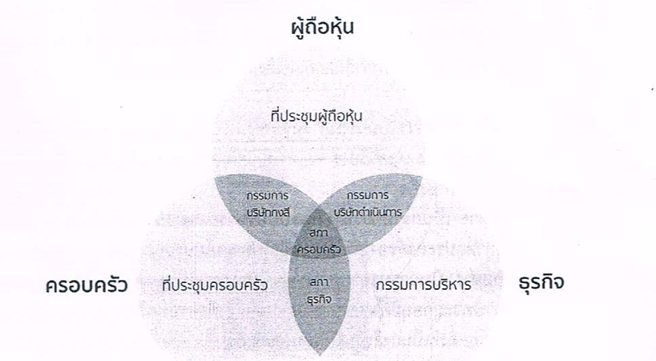
การบริหารและการกำกับดูแลธุรกิจในบทบาทของผู้ถือหุ้น-ธุรกิจ-ครอบครัว

Slide 7
บทบาทครอบครัว
  1. การประชุมครอบครัว
    ประกอบด้วย สมาชิกครอบครัวทั้งหมด
    การประชุมสม่ำเสมออย่างน้อยปีละ 1 ครั้ง
    การประชุมเพื่อสร้างความสัมพันธ์ที่ดีของสมาชิกครอบครัว
    มีประธานสภาครอบครัวทำหน้าที่เป็นประธานที่ประชุ
    วาระการประชุม การหารือประเด็นของครอบครัว ข้อมูลทางธุรกิจ
  กิจกรรมที่สร้างความสัมพันธ์อันดีหรือปลูกฝังค่านิยมครอบครัว

Slide 8
2.สภาครอบครัว
  คณะกรรมการที่ถูกคัดเลือกมาจากสมาชิกครอบครัว ภายนอก
  มีบทบาทหน้าที่บริหารครอบครัว เช่น จัดสวัสดิการ ดูแลการสืบทอดธุรกิจ แก้ไขความขัดแย้งในครอบครัว

Slide 9
บทบาทธุรกิจ
1. สภาธุรกิจ
    เป็นคณะกรรมการแต่งตั้งโดยสภาครอบครัว
    ทำหน้าที่บริหาร กำกับดูแลและกำหนดทิศทาง การดำเนินการ ทั้งหมดที่เป็นของครอบครัว
    สภาธุรกิจควรประกอบด้วยสมาชิกครอบครัวร่วมกับกรรมการภายนอกที่มีความเชี่ยวชาญทางธุรกิจ

Slide 10
2. กรรมการบริษัทดำเนินการ
    เป็นกรรมการที่ทำหน้าที่รับผิดชอบบริหาร การดำเนินธุรกิจ กำหนดนโยบาย กลยุทธ์และอนุมัติเรื่องสำคัญต่างๆ
    ปกติแต่งตั้งโดยผู้ถือหุ้น สำหรับธุรกิจครอบครัวมักจะแต่งตั้งโดยสภาธุรกิจ
3. กรรมการบริหาร
    กรรมการที่รับผิดชอบบริหารการดำเนินงาน ให้มีประสิทธิภาพ เพื่อบรรลุวัตถุประสงค์ และเป็นไปตามนโยบายของกรรมการบริษัท

Slide 11
บทบาทผู้ถือหุ้น
1. กรรมการบริษัทกงสี
    บริษัทกงสี ถือครองและบริหารทรัพย์สินของครอบครัว ไม่ประสงค์จะ
    แบ่งแยก
    ทรัพย์สินถือเป็นส่วนกลางของครอบครัว สมาชิกใช้ประโยชน์ร่วมกัน
    ทรัพย์สินที่เป็นหุ้น นิยมถือครองโดยบริษัทโฮลดิ้ง
    ส่วนอสังหาริมทรัพย์ ตราสินค้า สูตรการผลิตอาจถือครองโดยบริษัทจัดการทรัพย์สิน
    กรรมการบริษัทกงสี แต่งตั้งโดยสภาครอบครัวหรือสภาธุรกิจของครอบครัว

Slide 12
2. ที่ประชุมผู้ถือหุ้น
    เป็นการประชุมส่วนของเจ้าของ เป็นบุคคลหรือองค์กร
    เรื่องสำคัญต่างๆ ของบริษัทจะถูกอนุมัติโดยที่ประชุมผู้ถือหุ้น
    ธุรกิจครอบครัว มีเครือญาติ และบริษัทโฮลดิ้งที่เป็นกงสีเป็นผู้ถือหุ้นรายสำคัญ

Slide 13
ผลประโยชน์ทับซ้อนในธุรกิจครอบครัว
  เป็นเรื่องที่อยากต่อการแก้ไข มีผลประโยชน์อยู่ 3 ระดับ
  ได้แก่ ครอบครัว ธุรกิจ และความเป็นเจ้าของ
  ข้อพิพาทที่เกิดขึ้นสามารถแพร่ไปสู่ประเด็นอื่นได้อย่างรวดเร็ว
  ผลประโยชน์ทับซ้อนในธุรกิจครอบครัว จะส่งผลกระทบต่อความสัมพันธ์ในครอบครัวเป็นอย่างมาก

Slide 14
การลดความขัดแย้งผลประโยชน์ทับซ้อน
กฎข้อที่ 1 สมาชิกในครอบครัว หากไม่ได้ทำงาน หรือ ไม่มีส่วนร่วม
ในธุรกิจจริงๆ ไม่ควรมีบัญชีผู้ได้รับเงินเดือน
กฎข้อที่ 2 อย่าแบ่งพนักงานออกเป็น 2 ชั้น คือ สมาชิกในครอบครัว
และคนที่ไม่ใช่สมาชิกในครอบครัว
กฎข้อที่ 3 อย่าละเมิดความสัมพันธ์ในครอบครัว หมายถึง
ไม่ให้รางวัล / ลงโทษ ด้วยอารมณ์ หรือความสัมพันธ์พิเศษ

Slide 15
กฎข้อที่ 4 สื่อความเข้าใจอย่างสุจริตใจและเปิดเผย อย่าเก็บความ เป็นความลับ ปกปิดข้อเท็จจริง ว่ามีญาติหรือเพื่อนมา
ทำงานอยู่ในธุรกิจของครอบครัว
กฎข้อที่ 5 อย่าสับสนระหว่างการตัดสินใจของครอบครัวและการ
ตัดสินใจทางธุรกิจ หลีกเลี่ยงการปล่อยให้สมาชิกใน ครอบครัวยืมยานพาหนะของบริษัท
กฎข้อที่ 6 กำหนดขอบเขตให้ชัดเจน ครอบครัว กับ ธุรกิจ สามี/ภรรยา
กฎข้อที่ 7 ใช้สภาครอบครัว จัดการเรื่องครอบครัว สมาชิกบางคน
อาจมีค่านิยมเดียวกัน แต่วิสัยทัศน์ที่แตกต่างกัน

Slide 16
เอกสารอ้างอิง
เอกชัย อภิศักดิ์กุล. การบริหารธุรกิจครอบครัวศาสตร์และศิลป์ของความยั่งยืน.2561.กรุงเทพมหานคร.
บริษัททริปเปิ้ล เอ็ดดูเคชั่น จำกัด.
กลุ่มเซ็นทรัล [ออนไลน์]. เข้าถึงจาก http: / / th.wikipedia.org.
จีรเดช อู่สวัสดิ์. มปป. เอกสารสรุปประเด็นการบรรยาย หัวข้อ การบริหารธุรกิจครอบครัว (Family
Business Management). กรุงเทพมหานคร : มหาวิทยาลัยหอการค้าไทยและสถาบันวิทยาการการค้า.
ฐิติเมธ โภคชัย. 2544. Owner-Managed Old Business [ออนไลน์]. เข้าถึงจาก http://www.goto
Manager.com/news/derails. aspx?id=1590
ตลาดหลักทรัพย์แห่งประเทศไทย. 2550. รายงานการกำกับดูแลกิจการที่ดีสิงหาคม 2550. กรุงเทพมหานคร
ฝ่ายกำกับตลาด ตลาดหลักทรัพย์แห่งประเทศไทย.
Apisakkul, Akachai. 2016. “Corporate Governance and Financial Performance of Family Business
Listed in The Security Exchange of Thailand.” UTCC International Journal of Business and
Economics 8, 2: 131 146.
Astrachan, J. H., and McMillan, K. S. 2003. “Conflict and Communication in the Family Business.”
Marietta, GA: Family Enterprise Publishers.
Ciuffo, A., F. 2007. Family Business Research Journal. USA: Trafford Publishing. European Family
Businesses (EFB) and KPMG. 2015. European Family Business Barometer:Determinee to
Succeed. 4th ed. KPMG International Cooperative.

Slide 17
จบการนำเสนอ

Slide 18
แบบฝึกหัดท้ายบท

